Slide 1

Project reporting
大作业项目进展汇报
项目进度 丨 项目展示 丨数据分析 丨 未来计划
开发工具：Qt6

Slide 2


PPT模板 http://www.1ppt.com/moban/
目录
CATALOG
01
03
02
项目设计框架
阶段完成情况
项目演示

Slide 3

01
项目设计框架

Slide 4

逻辑层
QT已经为我们封装了许多强大的2D功能库，其中QGraphicsScene，QGraphicsItem类对于游戏制作相对来说最为方便，其提供了许多接口函数，可以通过重载它们来实现许多功能。
根据功能和阶段需求，游戏的逻辑分层如下：
1.场景Item类
Tower类（所有植物的父类，继承QGraphicsItem）
Peashooter,cherrybomb等子类，具体体现在画布上
Enemy类（所有敌人的父类）
普通僵尸等子类
Shopcard类（选卡界面）
阳光
点击卡片
地图类
生成地图
控制植物种植和植物被吃掉，铲除
词缀类
我方
敌方
存档类
游戏过程实时存档
存档地图数据（非Item）
2.UI类
主选择界面
选关
图鉴
教程
存地图

Slide 5
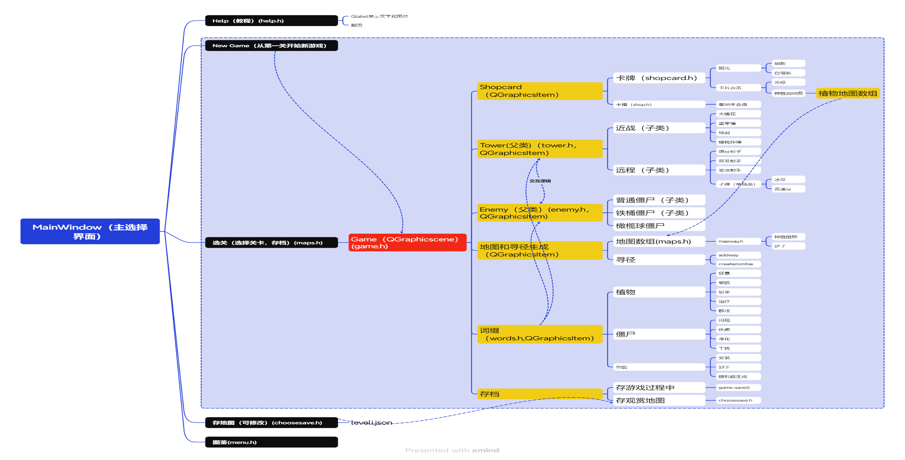
逻辑层逻辑图

Slide 6
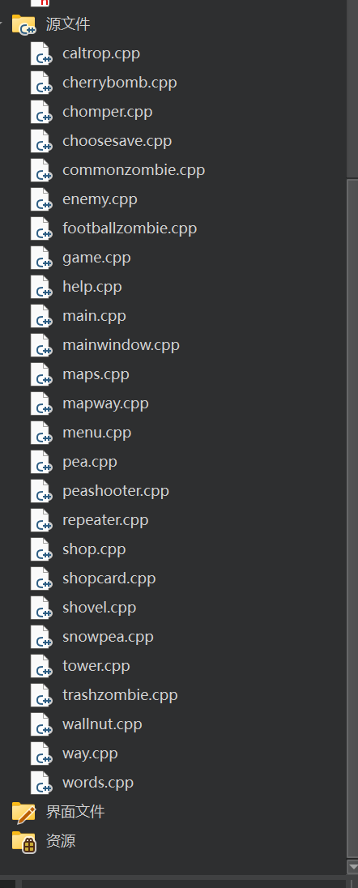
逻辑层逻辑图

Slide 7
数据层
1.地图：用int二维数组存入，可通过修改数组的值来修改地图
2.植物：生命，攻击（当前和最大）；当前状态（攻击，待机），位置（用tower类二维数组存入）
3.僵尸：生命，攻击，移动速度（speed,speedFactor移速系数），当前状态，位置坐标
4.路径：waypoint（拐弯坐标）,作者能力有限，没有做寻径算法，僵尸行走路径是每关写死的，movelength(move函数中，僵尸移动距离)
5.词缀：植物和僵尸拥有诸多bool值判断是否含有词缀，我方获得词缀存入words类word数组中
6.子弹：攻击，isSnow(是否是雪球)，词缀bool值判断
7.存档：第几关，植物（hp,位置，种类），地图，词缀槽数量，敌人波次，当前阳光数
8.阳光，商店卡（没写冷却）
9.更新：用Qtimer（只用了一个，没有使用多线程）

Slide 8

数据层

Slide 9
表现层
作者技术有限，在表现上大部分都是用的QGraphicsItem的重载函数以及Qmovie，QMediaPlayer的基础功能，没有做优化。
主要函数有这几种：
1.boundingrect() QGraphicsItem的响应范围，其他Item重载函数的效果只会作用在这个范围里
所有之前讲过的继承QGraphicsItem的类都有
2.paint() 所有关于绘制的功能都要在这个函数里做（显示在绑定的QGraphicsScene里）
同样所有继承Item的类里都有
3.Mousepressevent（） 鼠标点击事件
卸载词缀（右键），种植植物和添加词缀（两次pressevent结合），铲子
3.MouseReleaseEvent（） 鼠标释放事件
用于修改光标图片
4.MouseHoverEvent（） 鼠标悬浮事件
用于光标移动判定
5.advance() 和qtimer的timeout()通过connect()函数联系，通过定时刷新来实现游戏
Qmovie的动画移动，僵尸移动，实时交互，词缀爆率···
6.音乐：QAudioOutput和QMediaPlayer（Qt6）,只用到了简单的东西
7.其他UI界面（主界面，教程……） 最初开发的不成熟作品，QPushButton和Qlabel凑出来的东西
8.collidingItems：检测是否碰撞（前方是否有Item） 所有设计交互的Item都有

Slide 10
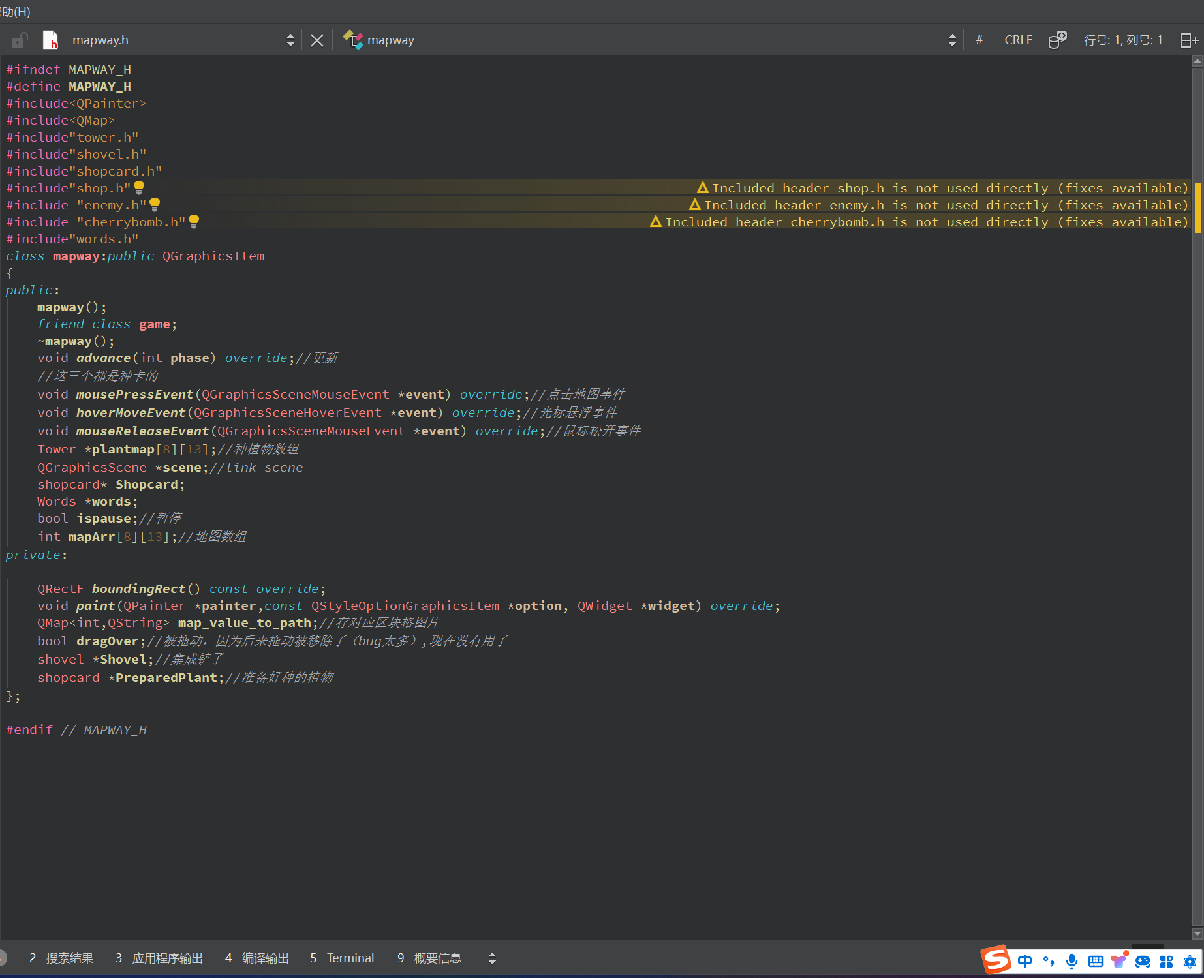
表现层

Slide 11
02
阶段完成情况

Slide 12
阶段一
地图：地图是一个8×13的二维int数组，有五种不同的区块，分别用0,1,2,3,4表示：水格（不可种植），路径格（近战塔），出怪格（不可种植），草皮（远程塔），家（不可种植）。
地图和图片通过另一个vector进行映射，来显示地图。
地图硬编码了四张（因为寻径是硬编码的），两张单路径，两张三路径。
地图在map.cpp中加载。
近战塔和远程塔是QGraphicsItem类，tower类为共同父类，有共同的Qmovie，setStatus（状态）,hp等变量，写好了boundingrect(),这是相对位置，和plantmap,maparr两个数组联合使用
具体的塔只要按照不同特性修改print()和advance()函数内容和数值即可
近战塔具有子弹，单独写了一个pea类，四向发射子弹（当方向有僵尸时）
关于攻击和被攻击交互，使用CollidingItems（）来判定是否前方有Item，并通过设定每个Item的Type不同（比如tower类是usertype+1,enemy类是+2）来区分
通过setstatus在advance()函数的值变化来变化状态（攻击，待机，死亡）
敌人的交互逻辑和植物完全一致，只是多了移动
移动朝着waypoint移动，超界复位，直线移动（水平有限）
使用stackbeforeitem()函数实现被植物阻挡停止移动
血量实时通过advance()更新,update()实时绘制
基地血量默认为5，通过game::check()实时更新胜利还是失败
阳光初始150（可调），每隔固定时间会＋50

Slide 13
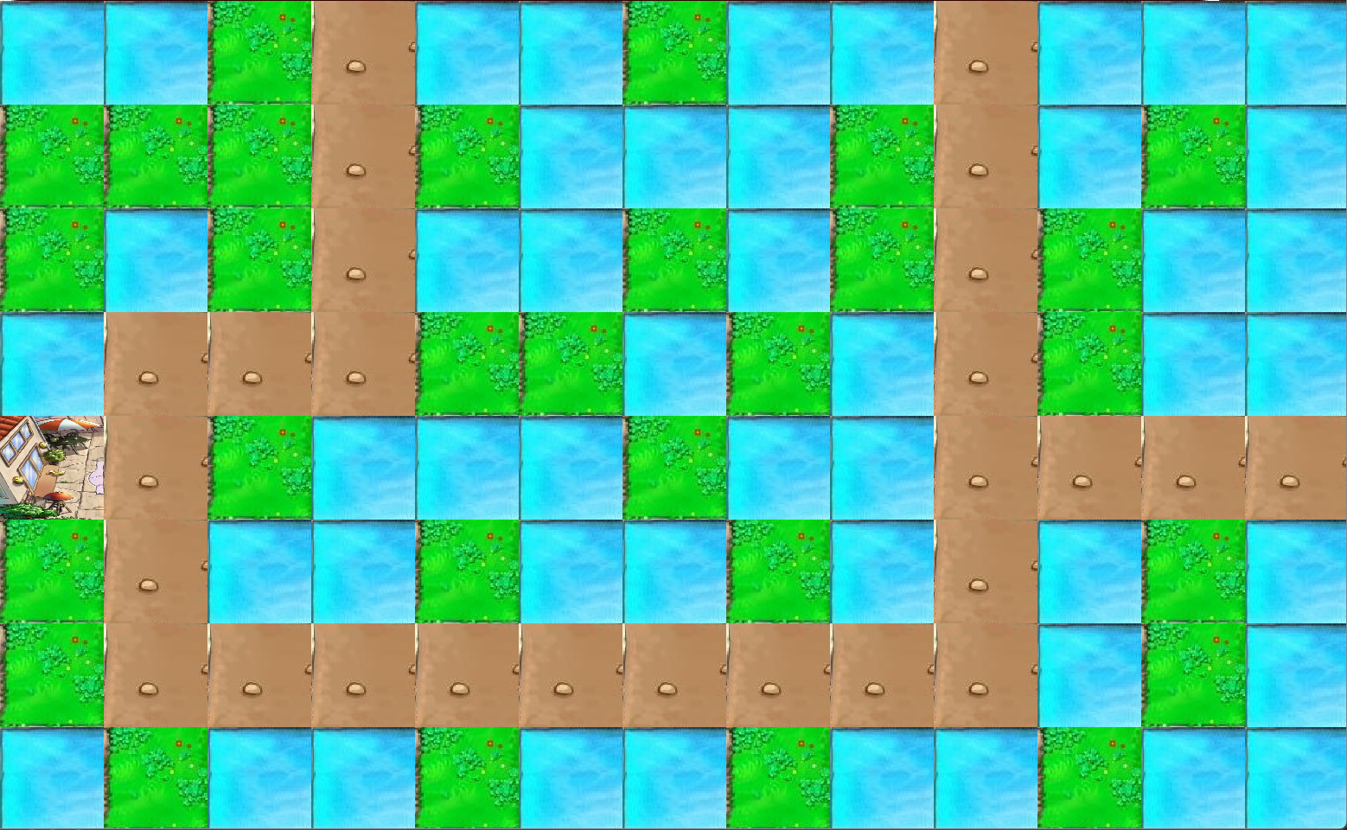
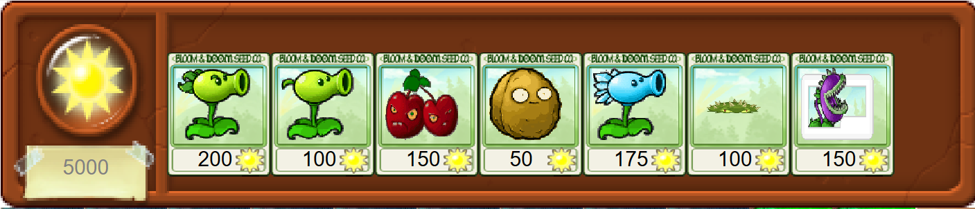
阶段一

Slide 14
阶段二
地图导入导出：用json,新写了一个ui界面导出地图数据（可修改，但不可玩，因为路径写死，会出现僵尸不在路径走的情况）
存档导入导出：也是用json,可以在游戏中实时存档（会被覆盖）
地图和存档的导入都是在选关的最后一个pushbutton
词缀
我方词缀槽：狂暴，治疗，减速，群攻，斩杀五种，斩杀用一次会消失
初始为0，击杀僵尸有概率爆随机一个，自动拾取（由于srand()精度过低，学习了一个毫秒级随机数生成器的写法）
头上图标是贴图，最多两个，由word1,word2两个变量存储
右键卸下词缀，实时更新，左键添加词缀
敌方词缀：闪现，疾跑，净化（免疫减速），干扰（免疫近战塔）
吃掉植物随机生成一个，不会消失，最多一个（没时间写）
实现全靠一堆bool值if判断和类之间数据传递，耦合度较高，代码有待优化

Slide 15
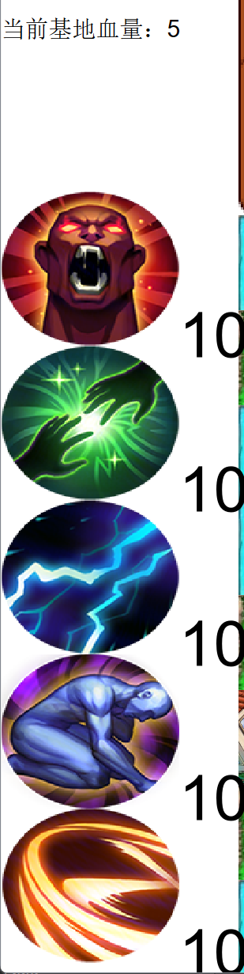
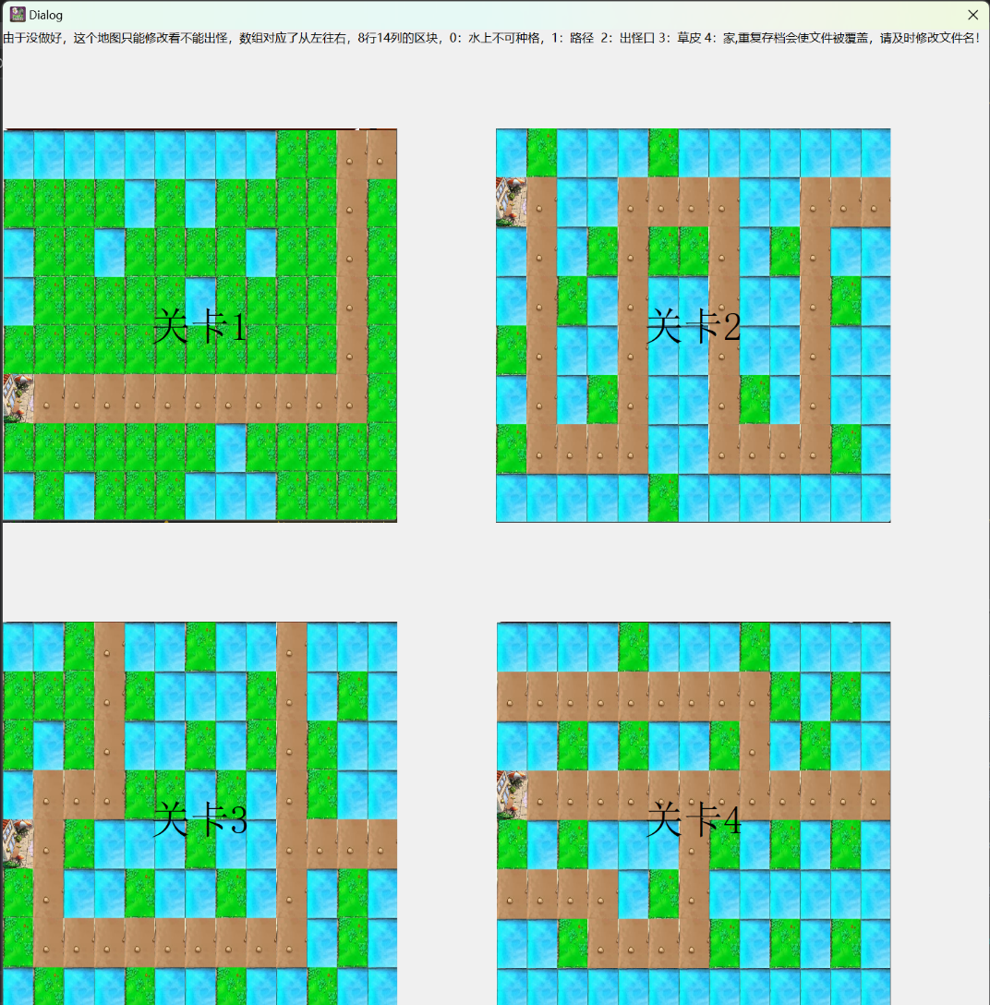
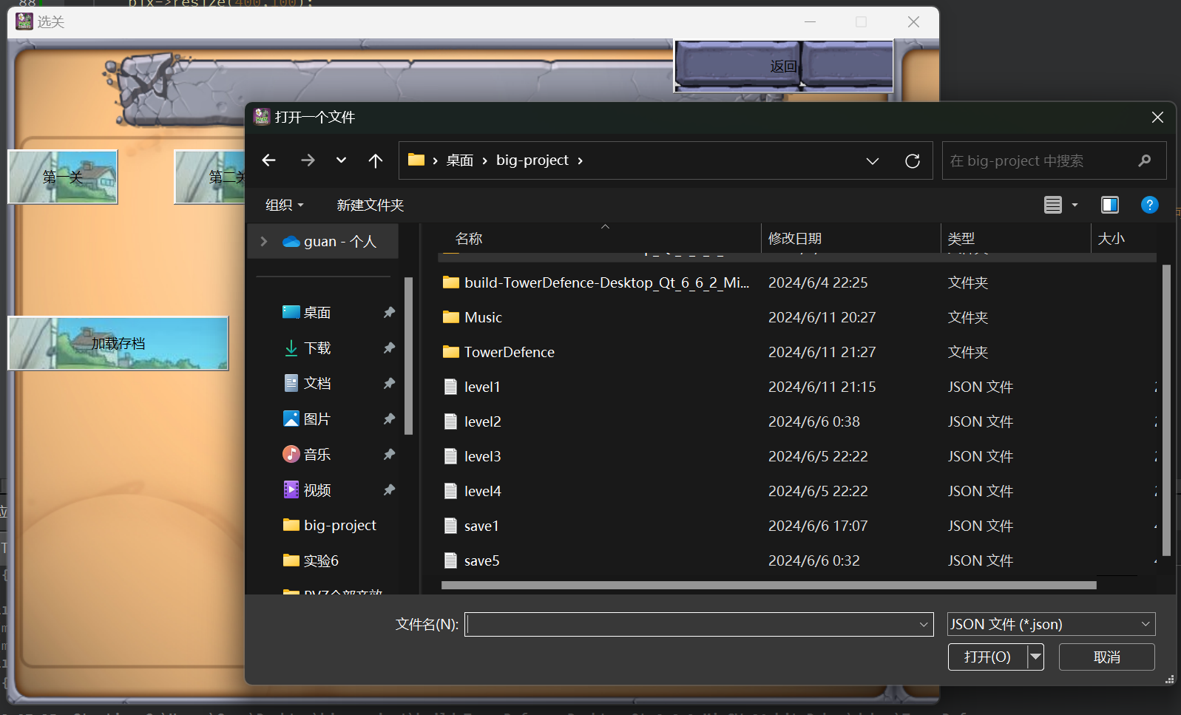
阶段二

Slide 16
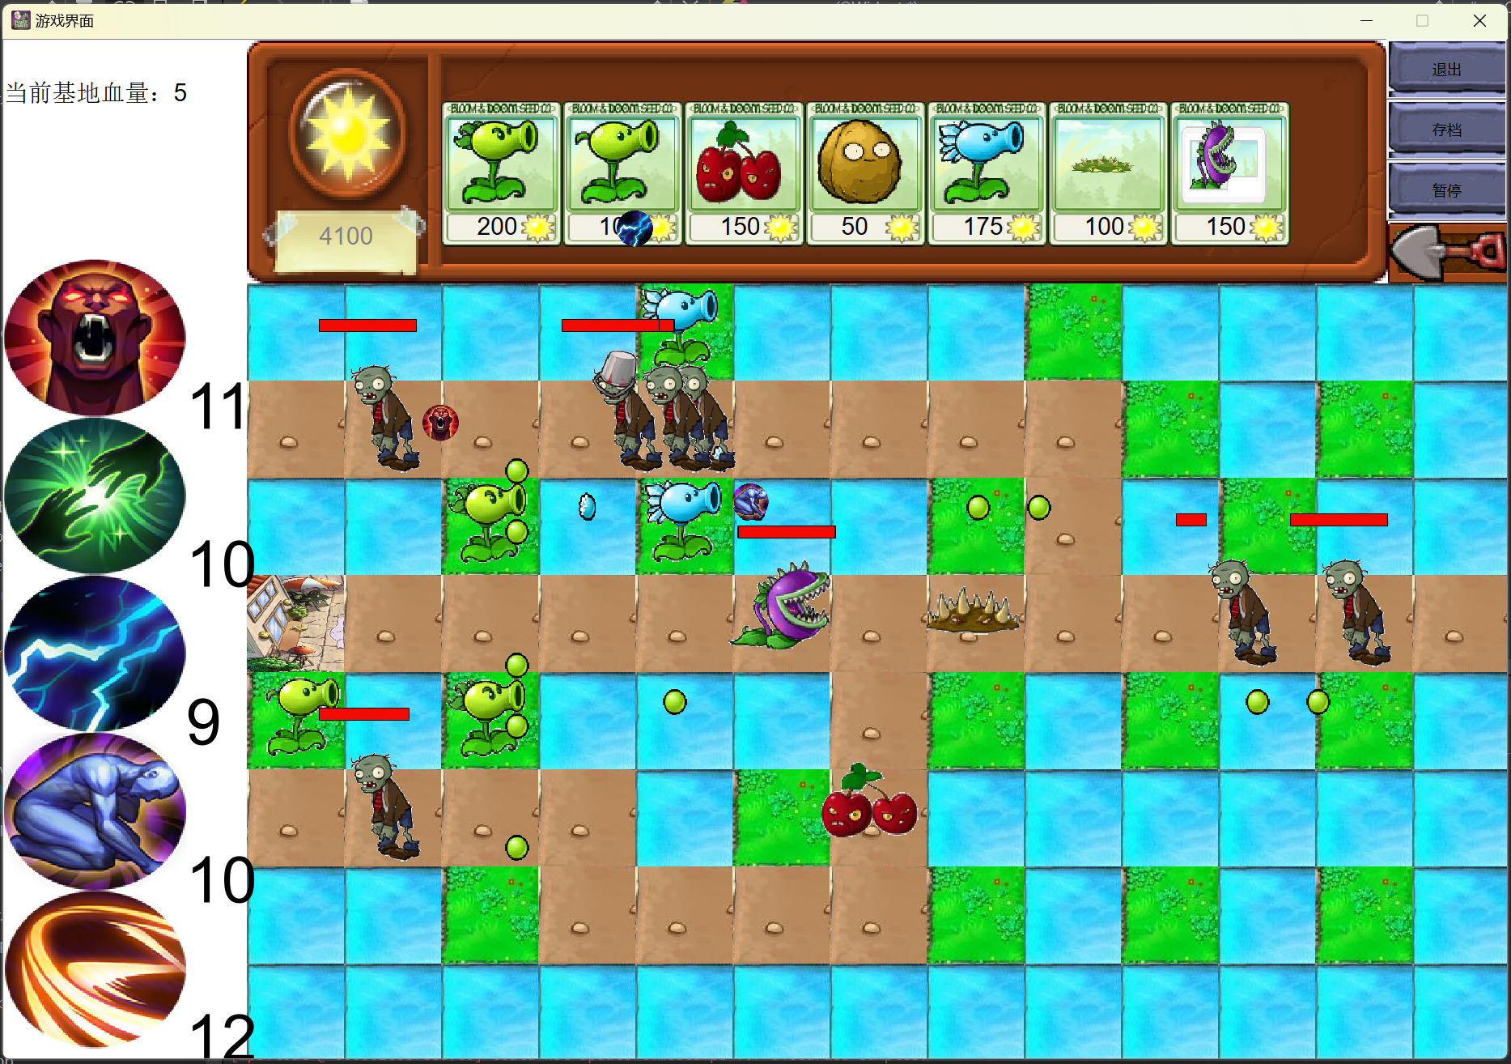
阶段三
添加了子弹判定，四向子弹，子弹射出表示，敌人血条展示。

Slide 17
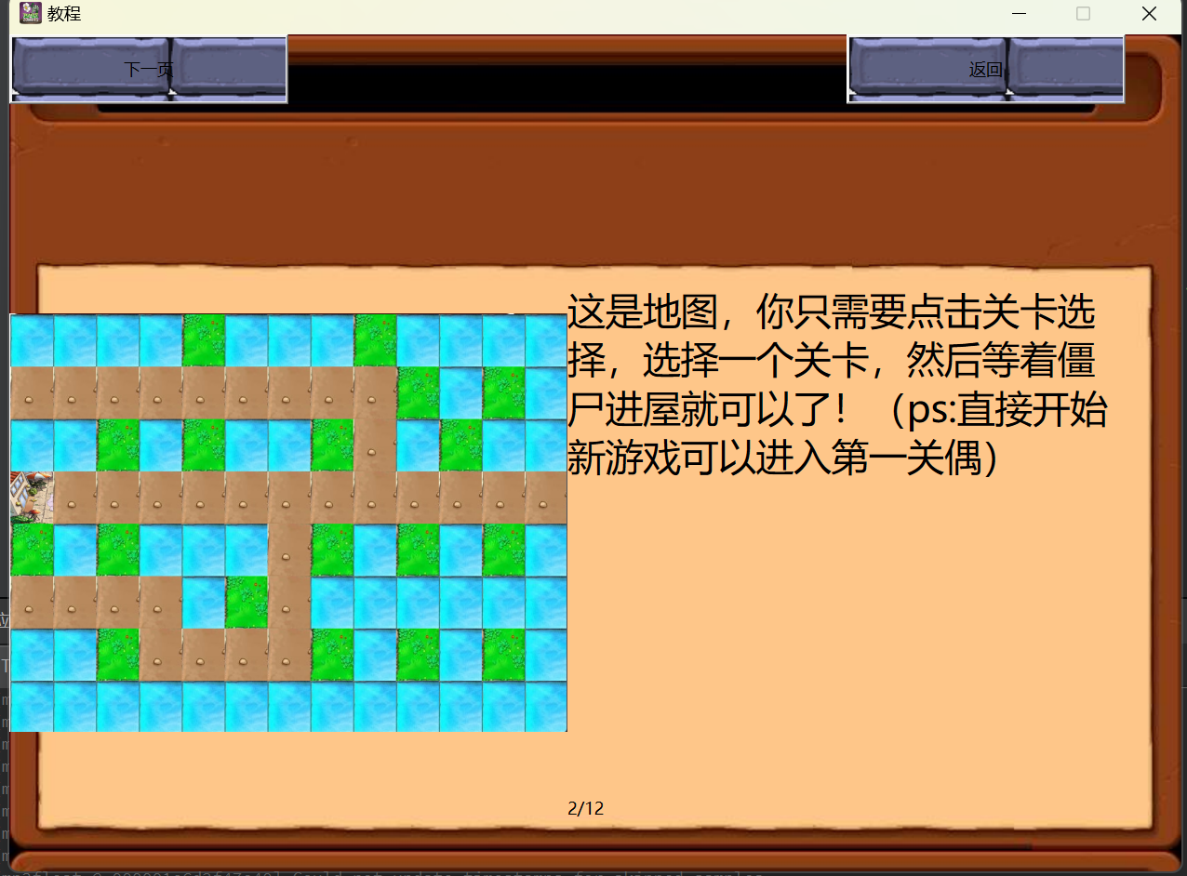
阶段四（拓展）
增加了每个阶段和关卡的不同音乐。
增加了种植植物，点击铲子，铲除植物，僵尸啃食，子弹击中（寒冰，普通），樱桃炸弹爆炸，大嘴花啃食，暂停等音效。
增加了暂停键，可随时暂停继续。
增加了教程。并且现在除了存地图界面所有界面都是可以返回的。
晕眩（减速）效果优化，现在普通射手装上词缀后会造成40%减速，寒冰子弹本身减速60%，装上词缀后实现定身。
闪现优化，现在可以闪三个格。
坚果动画升级，现在可以显示破碎度，分为三个动画。
将存档恶意修改进行了更严谨的判定，保证不会崩溃。

Slide 18
未来想法
增加图鉴系统。
增加奖金和升级系统。
增加更多植物和僵尸种类，实现自由选卡。
重构代码，降低耦合度。
实现非硬编码寻径算法，随机生成僵尸。（类似创意工坊）

Slide 19
03
项目演示

Slide 20
Project reporting
谢谢观看
Notes:
模板来自于：第一PPT https://www.1ppt.com/

